Slide 1
به نام خدا
یادگیری

Slide 2
یادگیری:
تغییری نسبتا دائمی در رفتار بالقوه که در نتیجه تمرین حاصل میشود.
رسش و حالات موقت جاندار مشمول این تعریف نمیشوند.

Slide 3
انواع یادگیری:
رویدادی در پی رویدادی دیگر
شرطی سازی کلاسیک
یادگیری از طریق مجاورت
جاندار متعاقب پاسخی که میدهد پیامد معینی دریافت خواهد کرد
شرطی سازی عامل
یادگیری مشاهده‌ای یادگیری از طریق مشاهده و الگو گیری

Slide 4
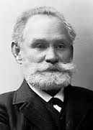
شرطی سازی کلاسیک
نظریه پاولوف:
بازتابهای طبیعی یا نخستین جاندار (انسان یا حیوان) را می توان به کمک شرطی کردن گسترش داد.

Slide 5
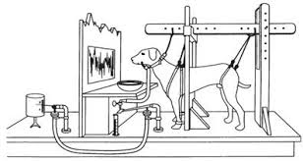
شرطی شدن :
محرک غیر شرطی پاسخ غیر شرطی
همایند شدن یک چیز دیگر بامحرک غیرشرطی پاسخ غیر شرطی
محرک شرطی پاسخ شرطی

Slide 6
مجاورت زمانی
فراوانی دفعات همراهی
عوامل اساسی ضروری برای وقوع شرطی سازی کلاسیک:
پیش بینی پذیری
اثر پیش بینی پذیری از فراوانی دفعات همراهی و مجاورت زمانی مهم تر است.
آنچه جاندار یاد میگیرد پیش بینی رفتار بعدی است
شرطی سازی کلاسیک
پیوند محرکی خنثی با محرکی دیگر از راه جفت شدن مکرر

Slide 7
خاموش کردن رفتار پاسخگر:
اگر محرک شرطی بدون محرک غیرشرطی تکرار شود رفتار پاسخگر خاموش می شود.
بازگشت خود به خودی:
بازگشت خودبخودی پاسخ پس از گذشت مدت زمانی از خاموشی

Slide 8
واکنش به شباهت ها
تعمیم محرک
واکنش به تفاوتها
تمیز محرک یا افتراق

Slide 9
گاتری: یادگیری مجاورتی
مجاورت به تنهایی می‌تواند موجب یادگیری شود.
اصل تاخر: آخرین پاسخ به یاد سپرده می‌شود و با تقویت تداعی می‌شود.
تقویت منجر به یادگیری نمی‌شود بلکه از یادگیری زدایی (فراموشی) جلوگیری می‌کند.
یکی از انواع یادگیری مجاورتی، یادگیری مجاورتی یا قالبی است.

Slide 10
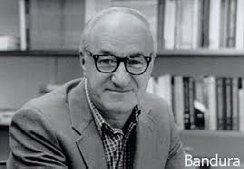
آلبرت بندورا: یادگیری مشاهده‌ای
بر اساس نظریه یادگیری اجتماعی، یادگیری می‌تواند از طریق مشاهده اتفاق افتد.
در یادگیری، بین شخص و عوامل تعیین کننده‌ی محیطی تعامل برقرار است.
فرایندهای یادگیری
1.توجه به رفتارهای الگو
2.یادسپاری رفتارهای مشاهده شده
3.بازآفرینی: تبدیل رمزهای موجود در حافظه به اعمال آشکار
4.تقویت و انگیزش: رفتار یاد گرفته شده زمانی به عملکرد تبدیل خواهد شد که با تقویت همراه باشد.

Slide 11
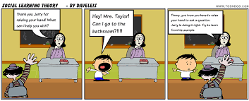
پاداش و تنبیه موجب یادگیری نمی‌شوند، اما می‌توانند بر عملکرد یا رفتار فرد اثر بگذارند.
معلم آگاه می‌تواند با ارائه‌ی الگوهای مناسب رفتارهای مورد نظر خود را در دانش‌آموزان به وجود آورده یا کاهش دهد.

Slide 12
از توجه شما سپاسگزاریم
زینب السادات رضوی
مرضیه بیگی
نجمه غفوري
صديقه اژدري
سيمرا زارع

